Slide 1
Двухмерный шутер "Guardians of the Galaxy - Starlord Adventures"
Проект подготовил:
ученик 10А класса
МБОУ “Инжавинская СОШ”
Родионов Роман
Руководитель проекта:
Егоров Андрей

Slide 2
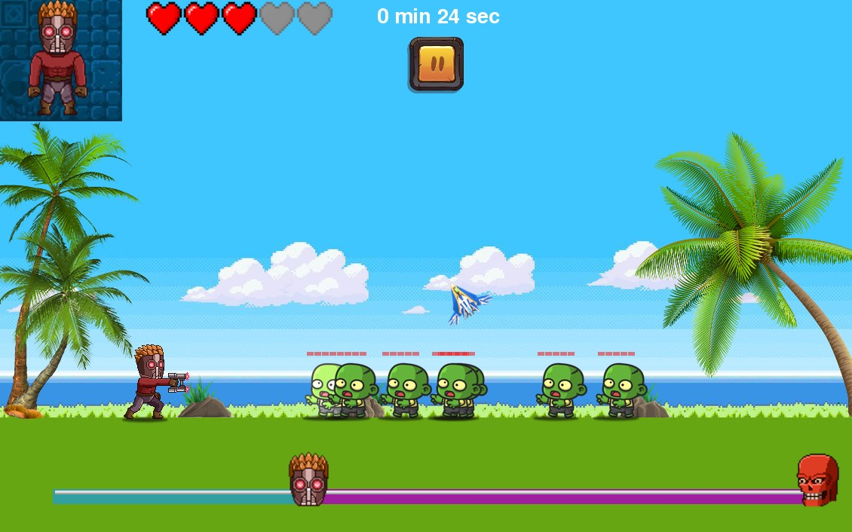
Введение
Идеей проекта было создание двумерного шутера, напоминающего Contra, где действия происходят на одной локации.
Notes:
Идеей проекта было создание двумерного шутера, напоминающего Contra, где действия происходят на одной локации. Я решил воссоздать классический геймплей для подобных игр.

Slide 3
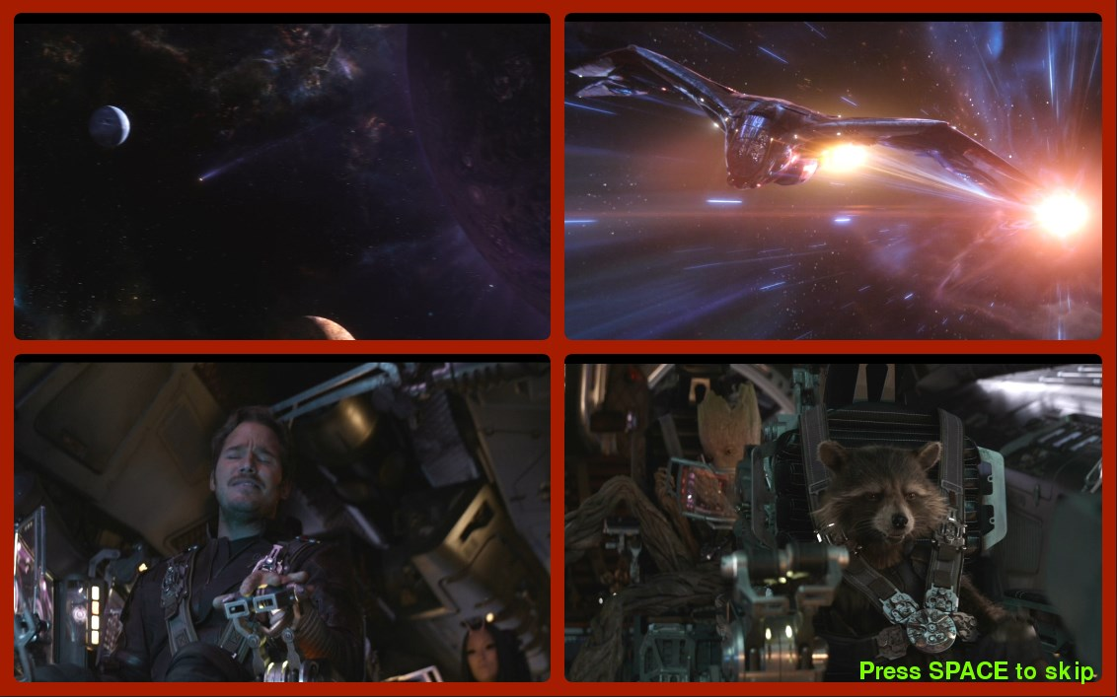
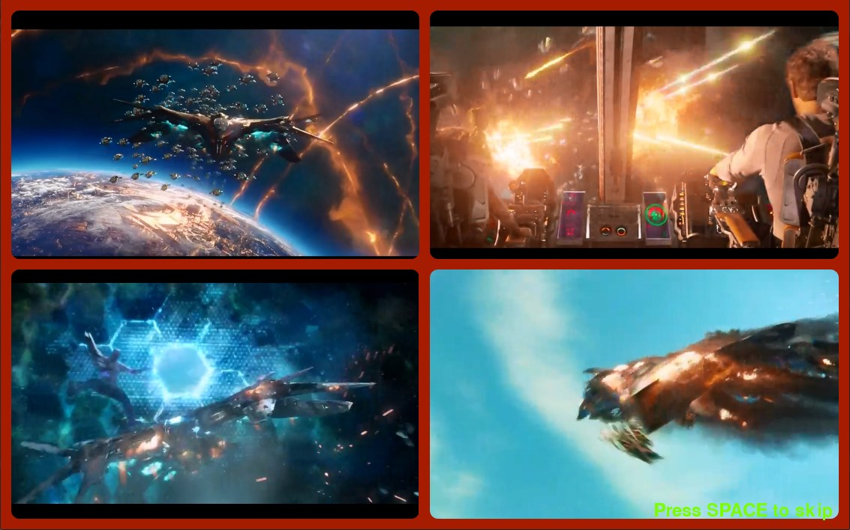
Сюжет
Сюжетные вставки
Notes:
Сюжет игры очень прост: космический корабль героя терпит крушение на враждебной планете.

Slide 4
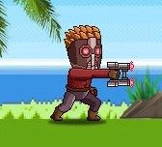


Сюжет
Главный герой
Мобы
Босс
Notes:
Персонажа начинают атаковать мобы, которые появляются либо сбоку, либо из-под земли. Финальный босс оказывается заклятым врагом главного героя. Он загоняет нас в огненную ловушку и вызывает атаку бомбардировщика. Наша задача – одолеть босса и сделать это за минимальное время.

Slide 5
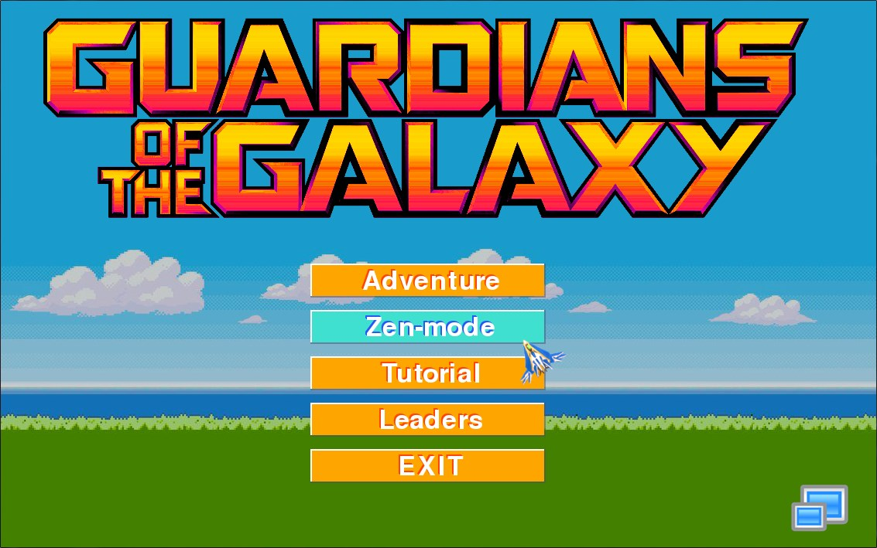
Главное меню выглядит так:
Notes:
Присутствуют такие режимы:
Adventure (режим истории с финальным боссом), Zen (бесконечный режим против мобов), Tutorial (обучение)

Slide 6
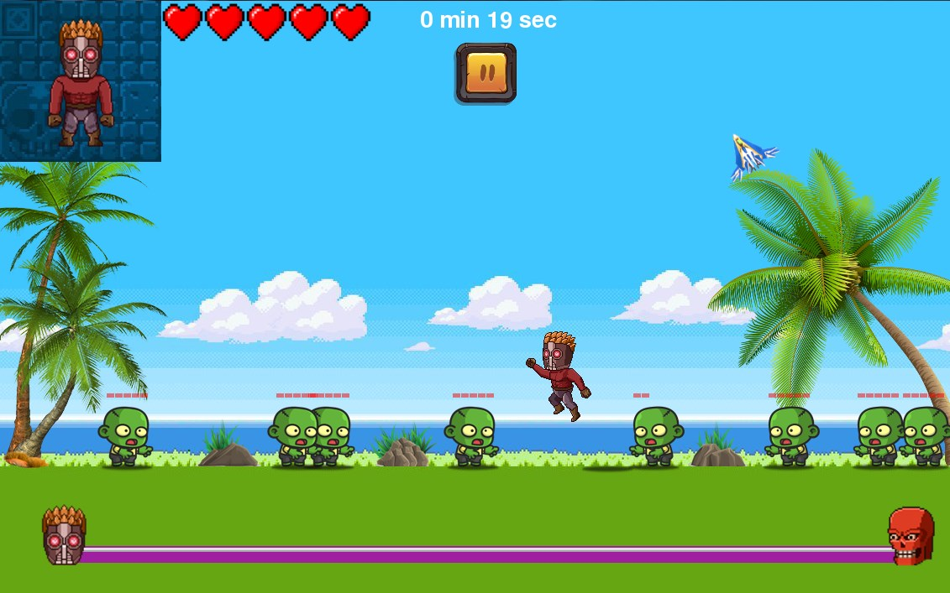
Режим Adventure
Notes:
Игровой процесс основного режима разделен на 2 части: битва против мобов и финальная битва с боссом.
Мобы, так же как и игрок, обладают шкалой жизни. Появляясь сбоку или из спавнеров, они движутся по направлению к игроку и умеют атаковать вблизи.
Игрок имеет 2 вида атак: бластер и рукопашный бой. Если мобы загнали его в угол, игрок может их перепрыгнуть. Чтобы появился босс, нужно уничтожить некоторое число мобов. При этом прогресс прохождения виден в виде шкалы внизу экрана.

Slide 7
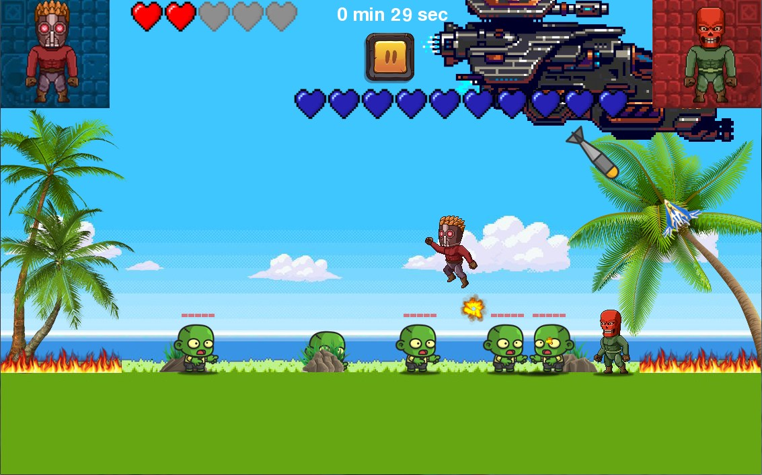
Режим Adventure
Notes:
Во второй части с обеих сторон экрана появляется огонь. Появляется босс и сразу же начинает атаку. Бомбардировщик сбрасывает на локацию серию бомб, от которых игроку надо уклоняться. После своей атаки босс уязвим для атаки игрока.

Slide 8
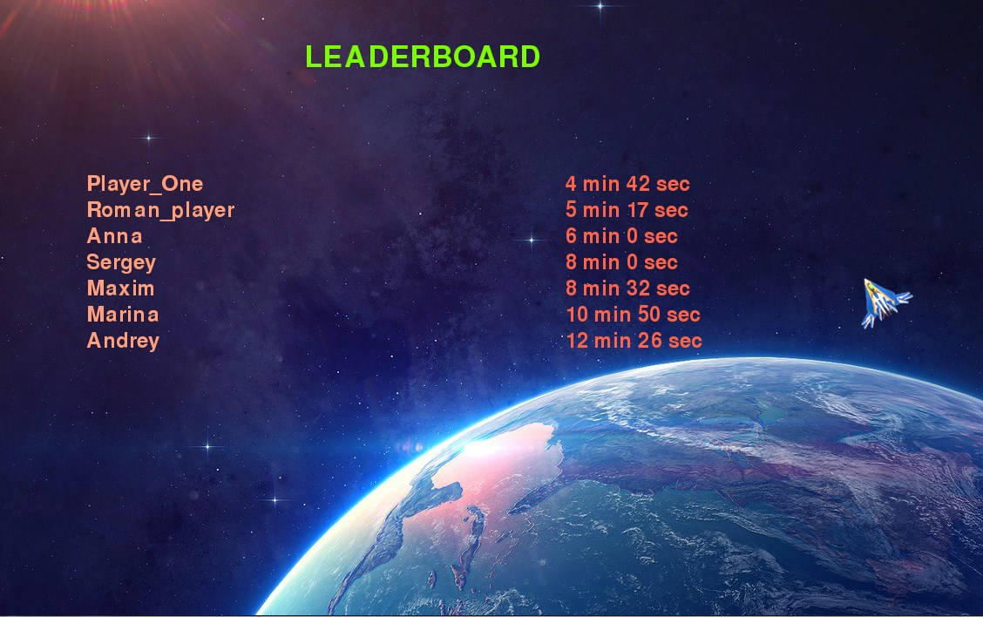
В конце игры в режиме Adventure игрок может ввести своё имя и посмотреть лучшие результаты по времени
Notes:
После победы над боссом время игрока попадает в таблицу лидеров.

Slide 9
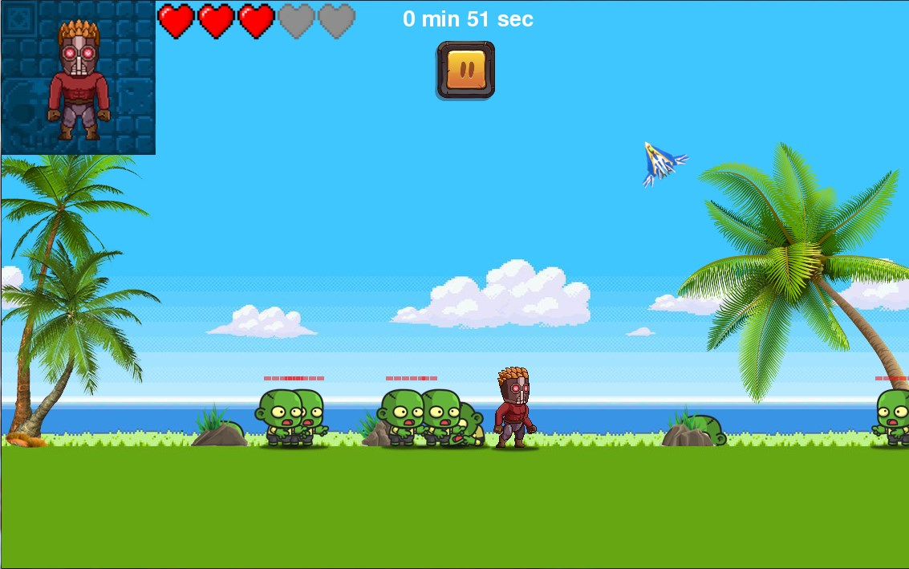
Режим Zen
Бесконечная игра против мобов (выиграть невозможно)
Notes:
В режиме Zen игрок должен как можно дольше оставаться в живых. Победить в этом режиме нельзя.

Slide 10
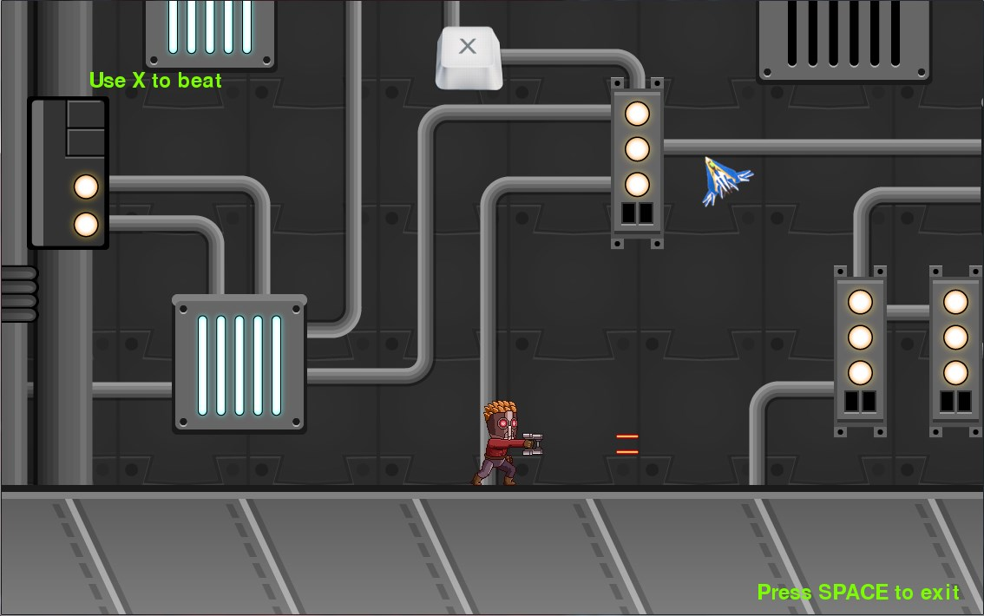
Режим Tutorial
Обучение основным элементам геймплея:
стрельба
ближний бой
бег
прыжок
Notes:
В режиме Tutorial игрок обучается основным элементам геймплея

Slide 11
Работа над проектом
Я решил писать весь код игры в одном файле, изображения, аудио файлы я поместил в отдельной папке.
Код игры представляет собой отдельные игровые циклы для каждого режима, помещённые в один большой игровой цикл. Спрайты и статичные объекты отрисовываются на экране в отдельной функции.
Код заставки, меню паузы, главного меню, заставки окончания игры и таблицы лидеров также помещены в отдельные функции.
Notes:
Я решил писать весь код игры в одном файле, изображения, аудио файлы я поместил в отдельной папке.
Код игры представляет собой отдельные игровые циклы для каждого режима, помещённые в один большой игровой цикл. Спрайты и статичные объекты отрисовываются на экране в отдельной функции.
Код заставки, меню паузы, главного меню, заставки окончания игры и таблицы лидеров также помещены в отдельные функции.

Slide 12
Вывод
В планах доработать игру:
исправить мелкие баги,
проработать историю,
добавить новые элементы геймплея,
добавить уровни, врагов,
доработать поддержку геймпада
и многое другое…
Ссылка на проект в GitHub:
https://github.com/RomanRodionov/TheGame.git
Notes:
Вывод
В планах доработать игру:
исправить мелкие баги,
проработать историю,
добавить новые элементы геймплея,
добавить уровни, врагов,
доработать поддержку геймпада
и многое другое…

